Slide 1
Web Programming
Web开发技术基础
第9章 AJAX与REST
计算机学院
授课人：王尊亮

Slide 2
第9章 AJAX与REST
9.1 AJAX技术
9.1.1 AJAX的使用
9.1.2 AJAX Todolist Demo
9.2 REST与前端数据绑定
9.2.1 REST、前端数据绑定基本概念
9.2.2 REST+VUE Todolist Demo

Slide 3
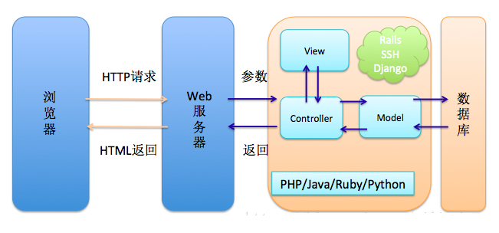
9.1.1 AJAX的使用
Web系统日益复杂，MVC、ORM等概念被引入到Web开发中来。
2004年Ruby on Rails，2004年Struts，2005年 Django，2006年ThinkPHP……
2001年Hibernate，2001年iBATIS（MyBatis的前身）
后端开发工程师
+
前端开发 or 美工
后端MVC框架时代

Slide 4
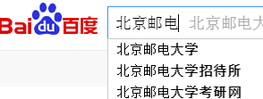
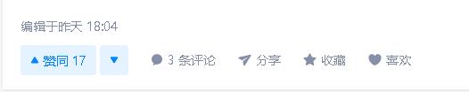
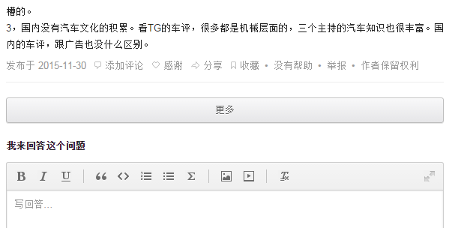
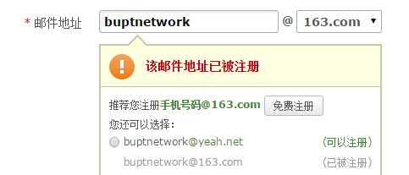
9.1.1 AJAX的使用

Slide 5
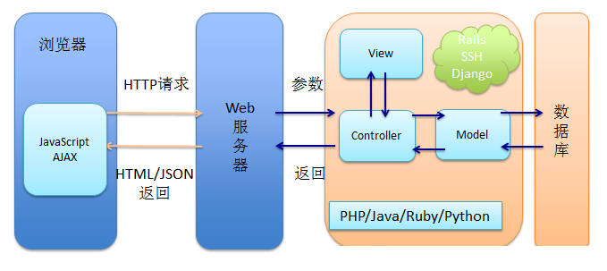
9.1.1 AJAX的使用
前后端半分离的方案（AJAX+JSON）

Slide 6
9.1.1 AJAX的使用
AJAX概念
Asynchronous Javascript And XML（异步JavaScript和XML）
AJAX不是一种新的编程语言，而是一种用于创建更好更快交互性更强的Web应用程序的技术。
使用Javascript向服务器提出请求并处理响应而不阻塞用户，即可以在不重新加载整个网页的情况下，对网页的某部分进行更新。
传统的网页（不使用 AJAX）如果需要更新内容，必须重载整个网页页面。
AJAX的核心对象是XMLHTTPRequest。
示例： http://www.runoob.com/try/try.php?filename=tryajax_first

Slide 7
9.1.1 AJAX的使用
原生AJAX使用
var xmlhttp; if (window.XMLHttpRequest) {// code for IE7+, Firefox, Chrome, Opera, Safari xmlhttp=new XMLHttpRequest(); } else {// code for IE6, IE5 xmlhttp=new ActiveXObject("Microsoft.XMLHTTP"); }
创建 XMLHttpRequest 对象

Slide 8
9.1.1 AJAX的使用
原生AJAX使用
open(method,url,async)
method：请求的类型；GET 或 POST
url：文件在服务器上的位置
async：true（异步）或 false（同步），默认为true，JavaScript 无需等待服务器的响应，在等待服务器响应时执行其他脚本，当响应就绪后对响应进行处理
send(string)
string：仅用于 POST 请求
向服务器发送请求

Slide 9
9.1.1 AJAX的使用
GET请求示例：
POST请求示例：
如果需要像 HTML 表单那样 POST 数据，需使用 setRequestHeader() 来添加 HTTP 头
xmlhttp.setRequestHeader("Content-type","application/x-www-form-urlencoded");
原生AJAX使用
xmlhttp.open("GET","demo_get2.html?fname=Henry&lname=Ford",true); xmlhttp.send();
向服务器发送请求

Slide 10
9.1.1 AJAX的使用
原生AJAX使用
POST请求示例：
xmlhttp.open("POST","ajax_test.html",true); xmlhttp.setRequestHeader("Content-type","application/x-www-form-urlencoded"); xmlhttp.send("fname=Henry&lname=Ford");
向服务器发送请求

Slide 11
9.1.1 AJAX的使用
获取服务器响应
获得来自服务器的响应，需使用 XMLHttpRequest 对象的 responseText 或 responseXML 属性。
responseText：获得字符串形式的响应数据。
responseXML：获得 XML 形式的响应数据
何时获取响应：
onreadystatechange：readystate发送变动时调用此函数

Slide 12
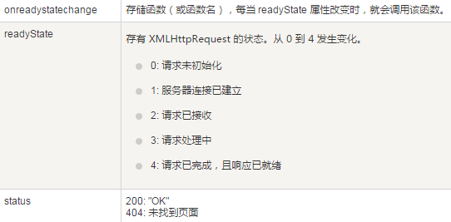
9.1.1 AJAX的使用
xmlhttp.onreadystatechange=function() { if (xmlhttp.readyState==4 && xmlhttp.status==200) { document.getElementById("myDiv").innerHTML=xmlhttp.responseText; } }

Slide 13
9.1.1 AJAX的使用
Jquery中有多个ajax操作方法：
load()、 $.get()、 $.getJSON() 、 $.post() 、$.ajax()
load()
从服务器加载数据，并把返回的数据放置到指定的元素中
$("button").click(function(){ $("#div1").load("demo_test.txt"); });

Slide 14
9.1.1 AJAX的使用
Jquery中有多个ajax操作方法：
load()、 $.get()、 $.getJSON() 、 $.post() 、$.ajax()
$.get() ：使用 HTTP GET 请求从服务器加载数据
语法：
$.get(URL, data, function(data, status, xhr), dataType)
URL：提交地址，必需
data：提交时携带的数据，可选
function：回调函数，data--返回数据，status—状态
xhr包含 XMLHttpRequest 对象
dataType：服务器响应的数据类型，默认自动判断

Slide 15
9.1.1 AJAX的使用
Jquery中有多个ajax操作方法：
load()、 $.get()、 $.getJSON() 、 $.post() 、$.ajax()
$. post() ：使用 HTTP POST请求从服务器加载数据
语法：
$.post(URL, data, function(data, status, xhr), dataType)
URL：提交地址，必需
data：提交时携带的数据，可选
function：回调函数，data--返回数据，status—状态
xhr包含 XMLHttpRequest 对象
dataType：服务器响应的数据类型，默认自动判断

Slide 16
9.1.1 AJAX的使用
Jquery中有多个ajax操作方法：
load()、 $.get()、 $.getJSON() 、 $.post() 、$.ajax()
$. ajax() ：该方法通常用于其他方法不能完成的请求。
语法：
$.ajax({name:value, name:value, ... })
type: “GET“ 、”POST”等
url：提交地址
dataType：预期返回数据类型
success(result,status,xhr) 成功时的处理函数
error(xhr,status,error)如果请求失败要运行的函数

Slide 17
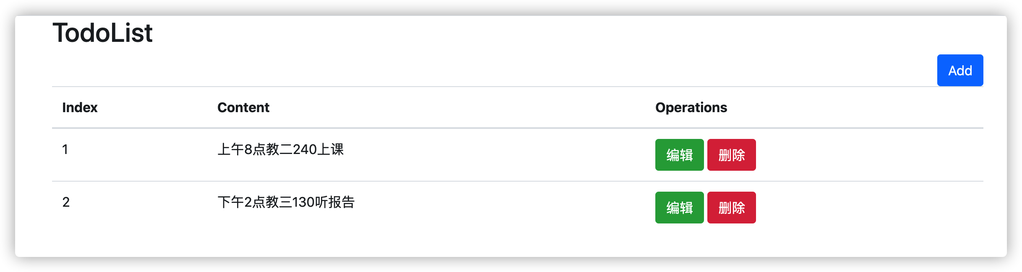
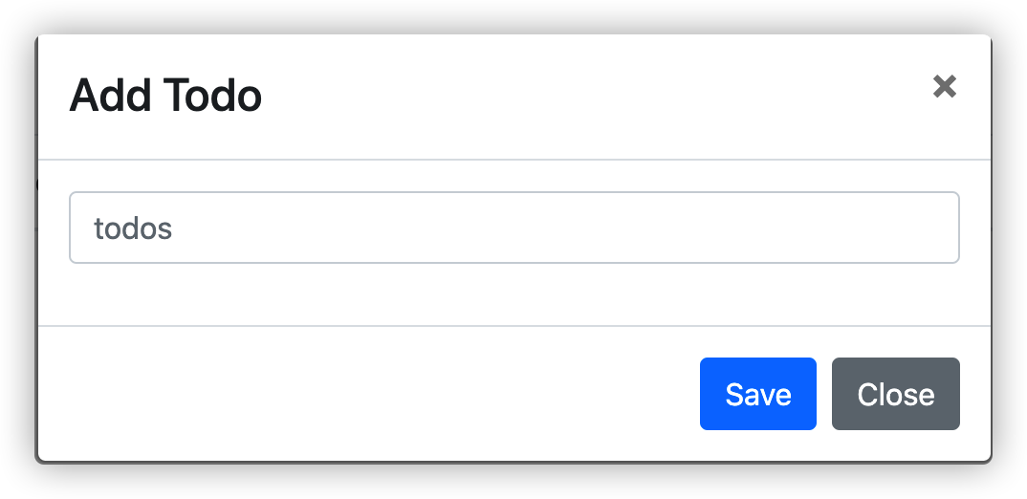
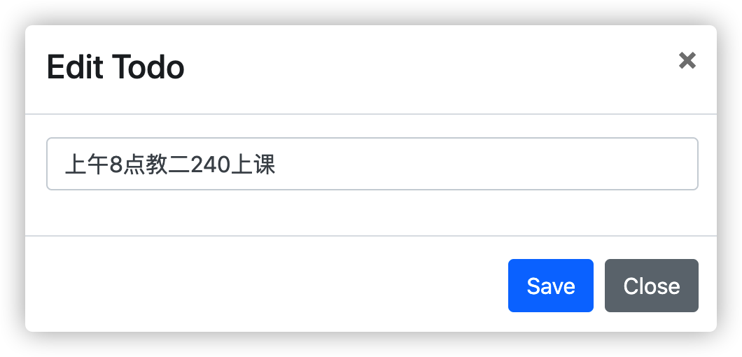
9.1.2 AjaxTodoList Demo

Slide 18
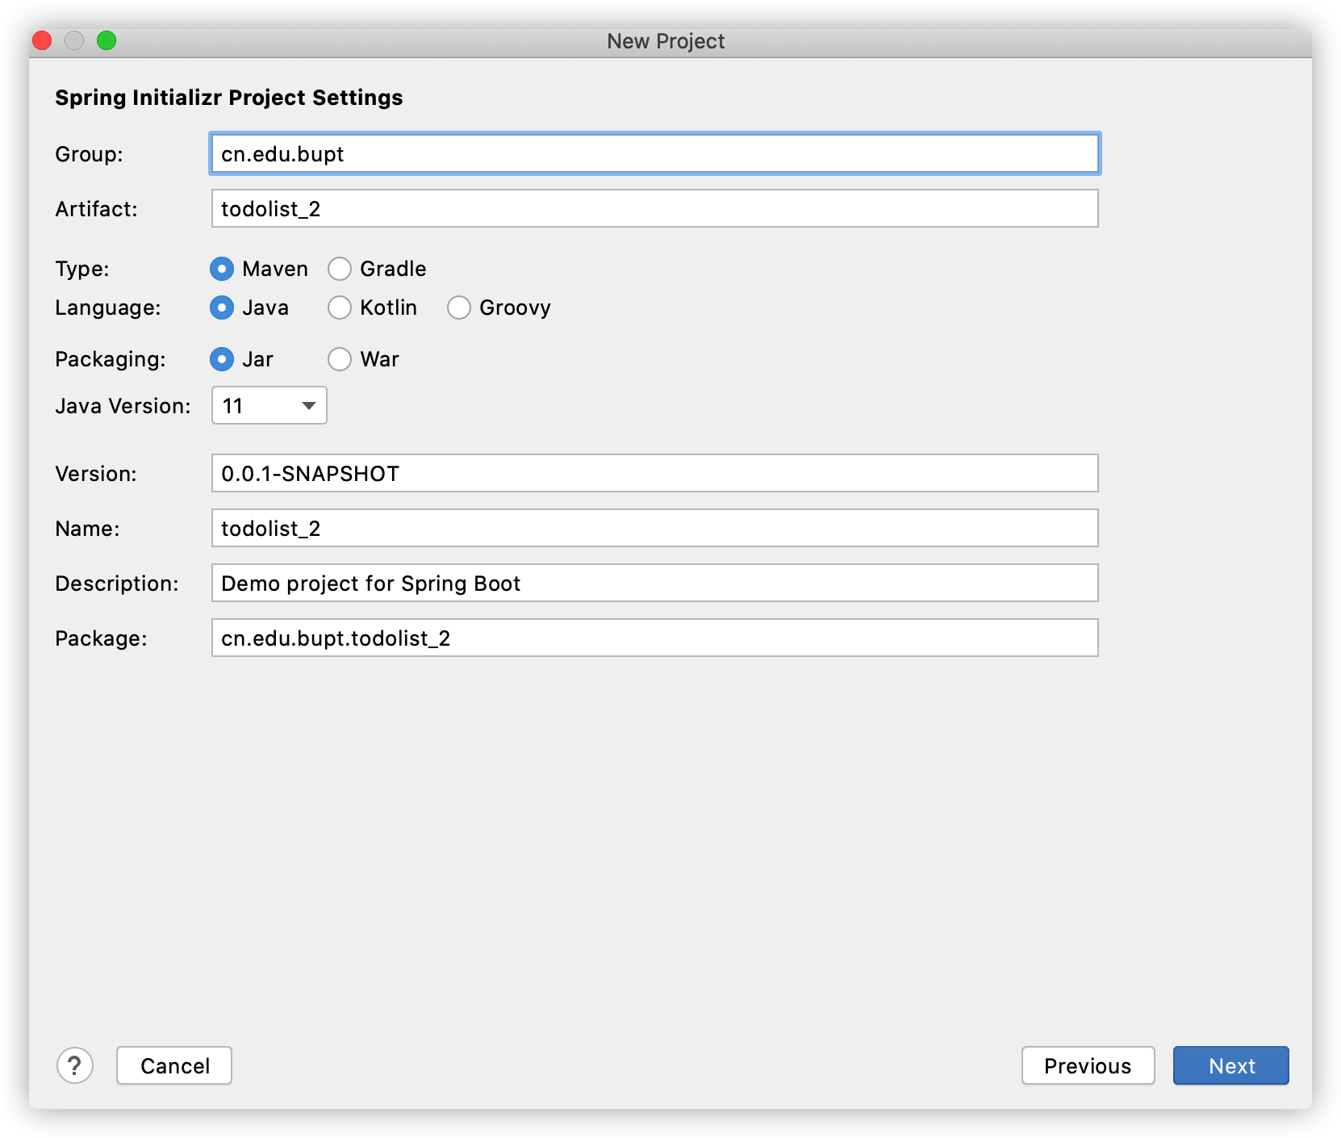
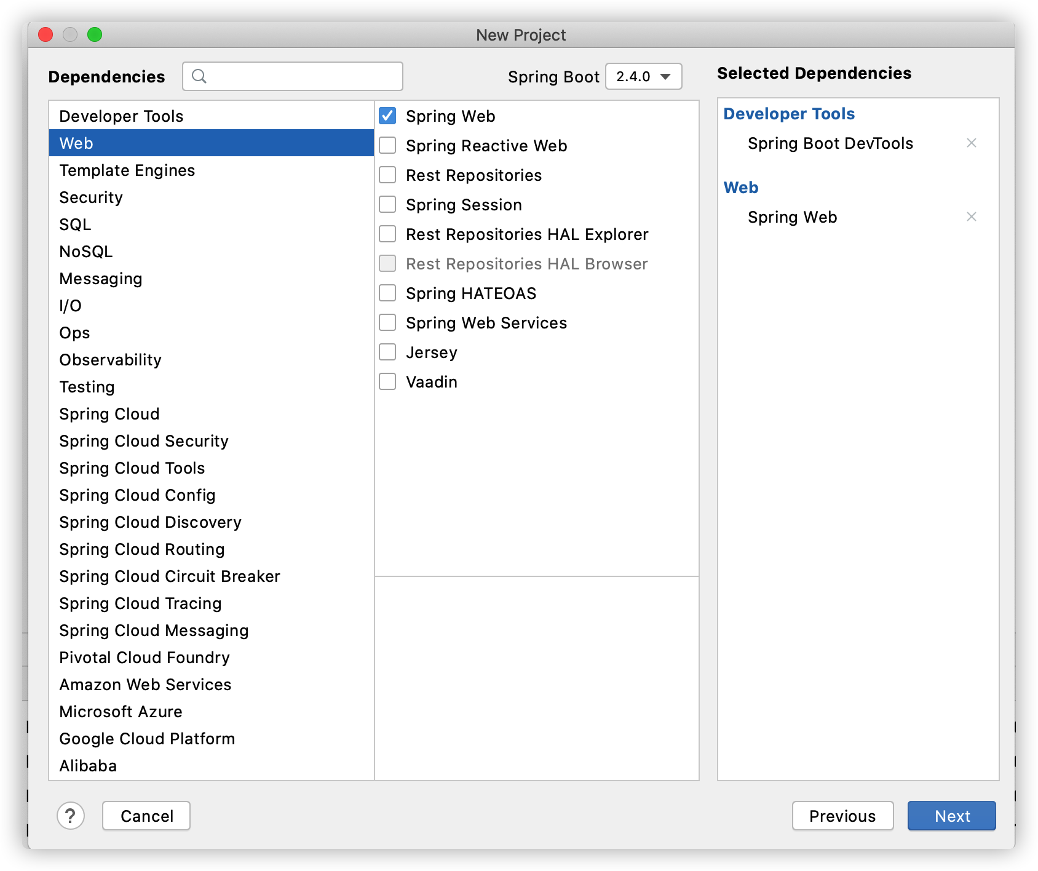
9.1.2 AjaxTodoList Demo

Slide 19
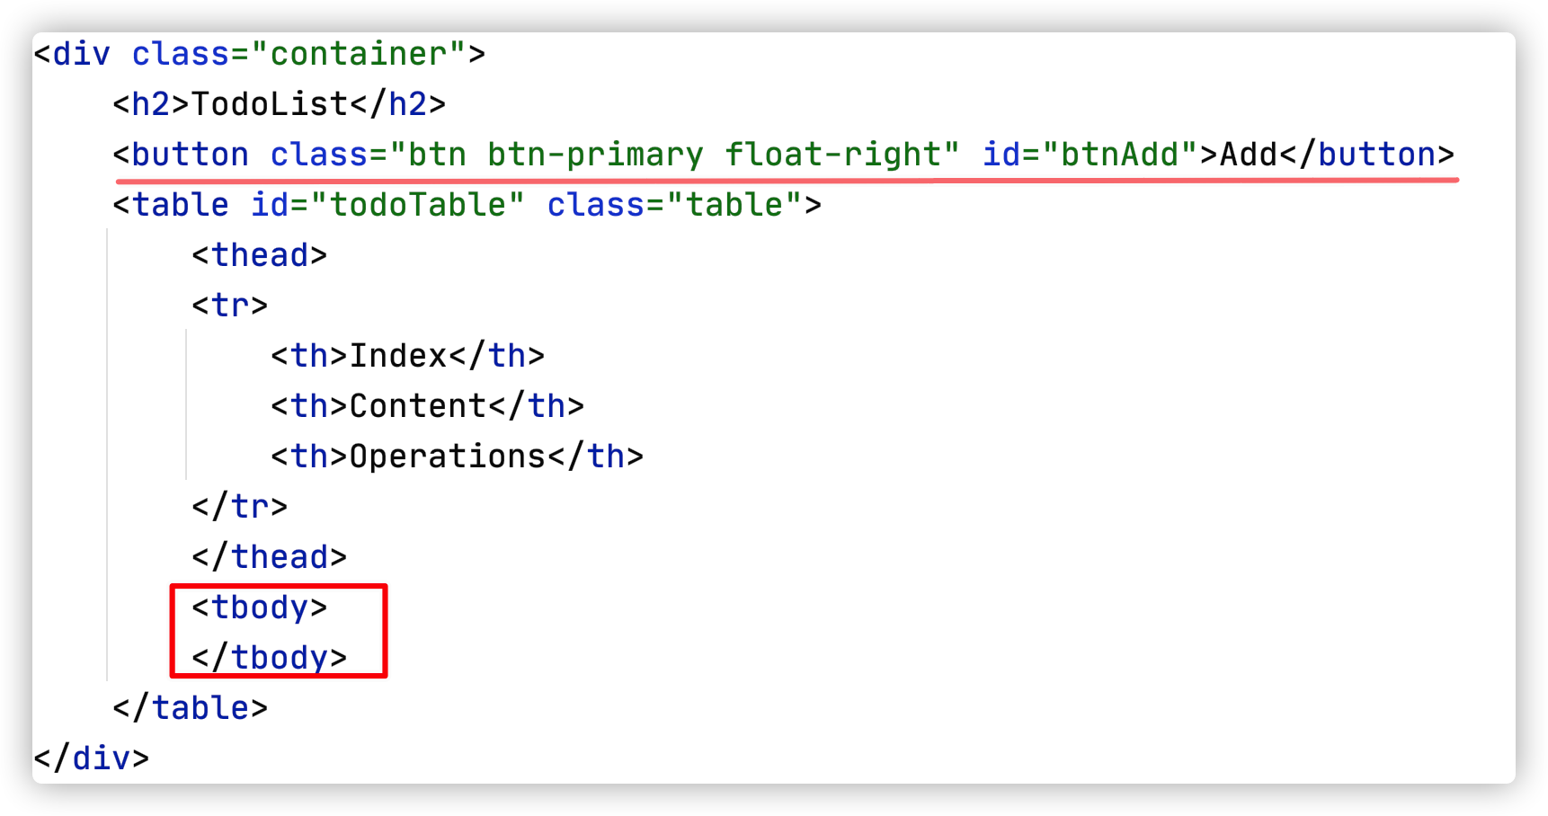
9.1.2 AjaxTodoList Demo

Slide 20
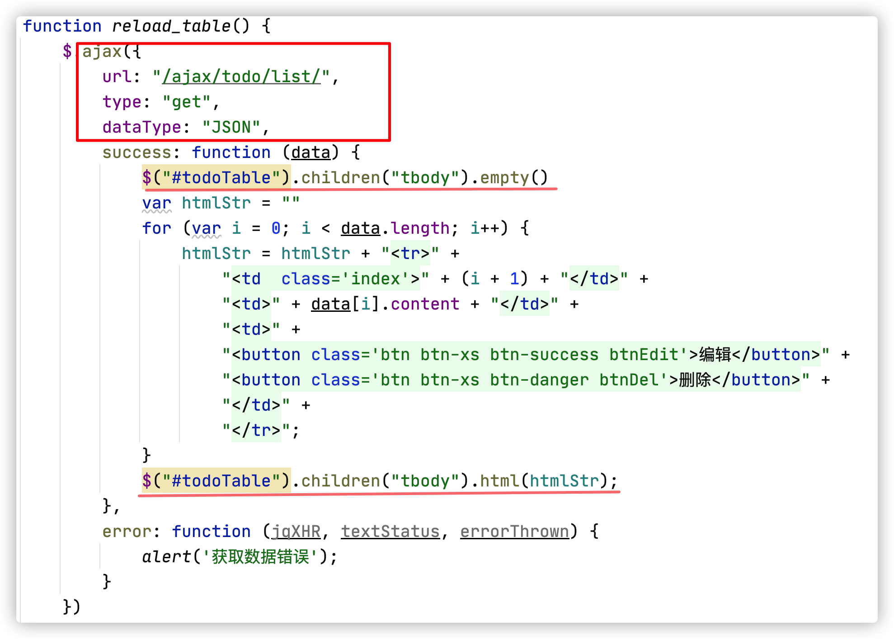
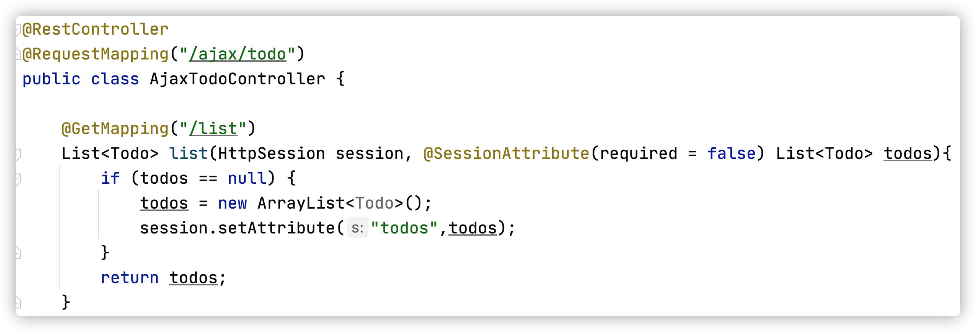
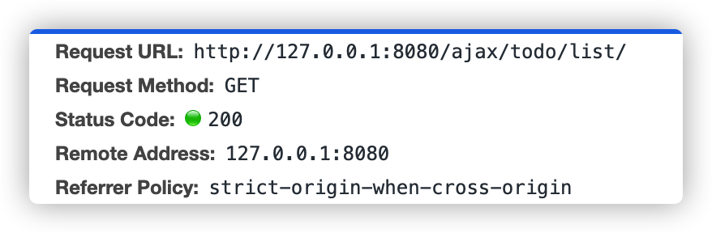
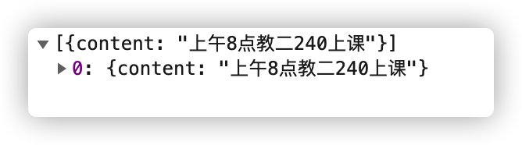
9.1.2 AjaxTodoList Demo

Slide 21
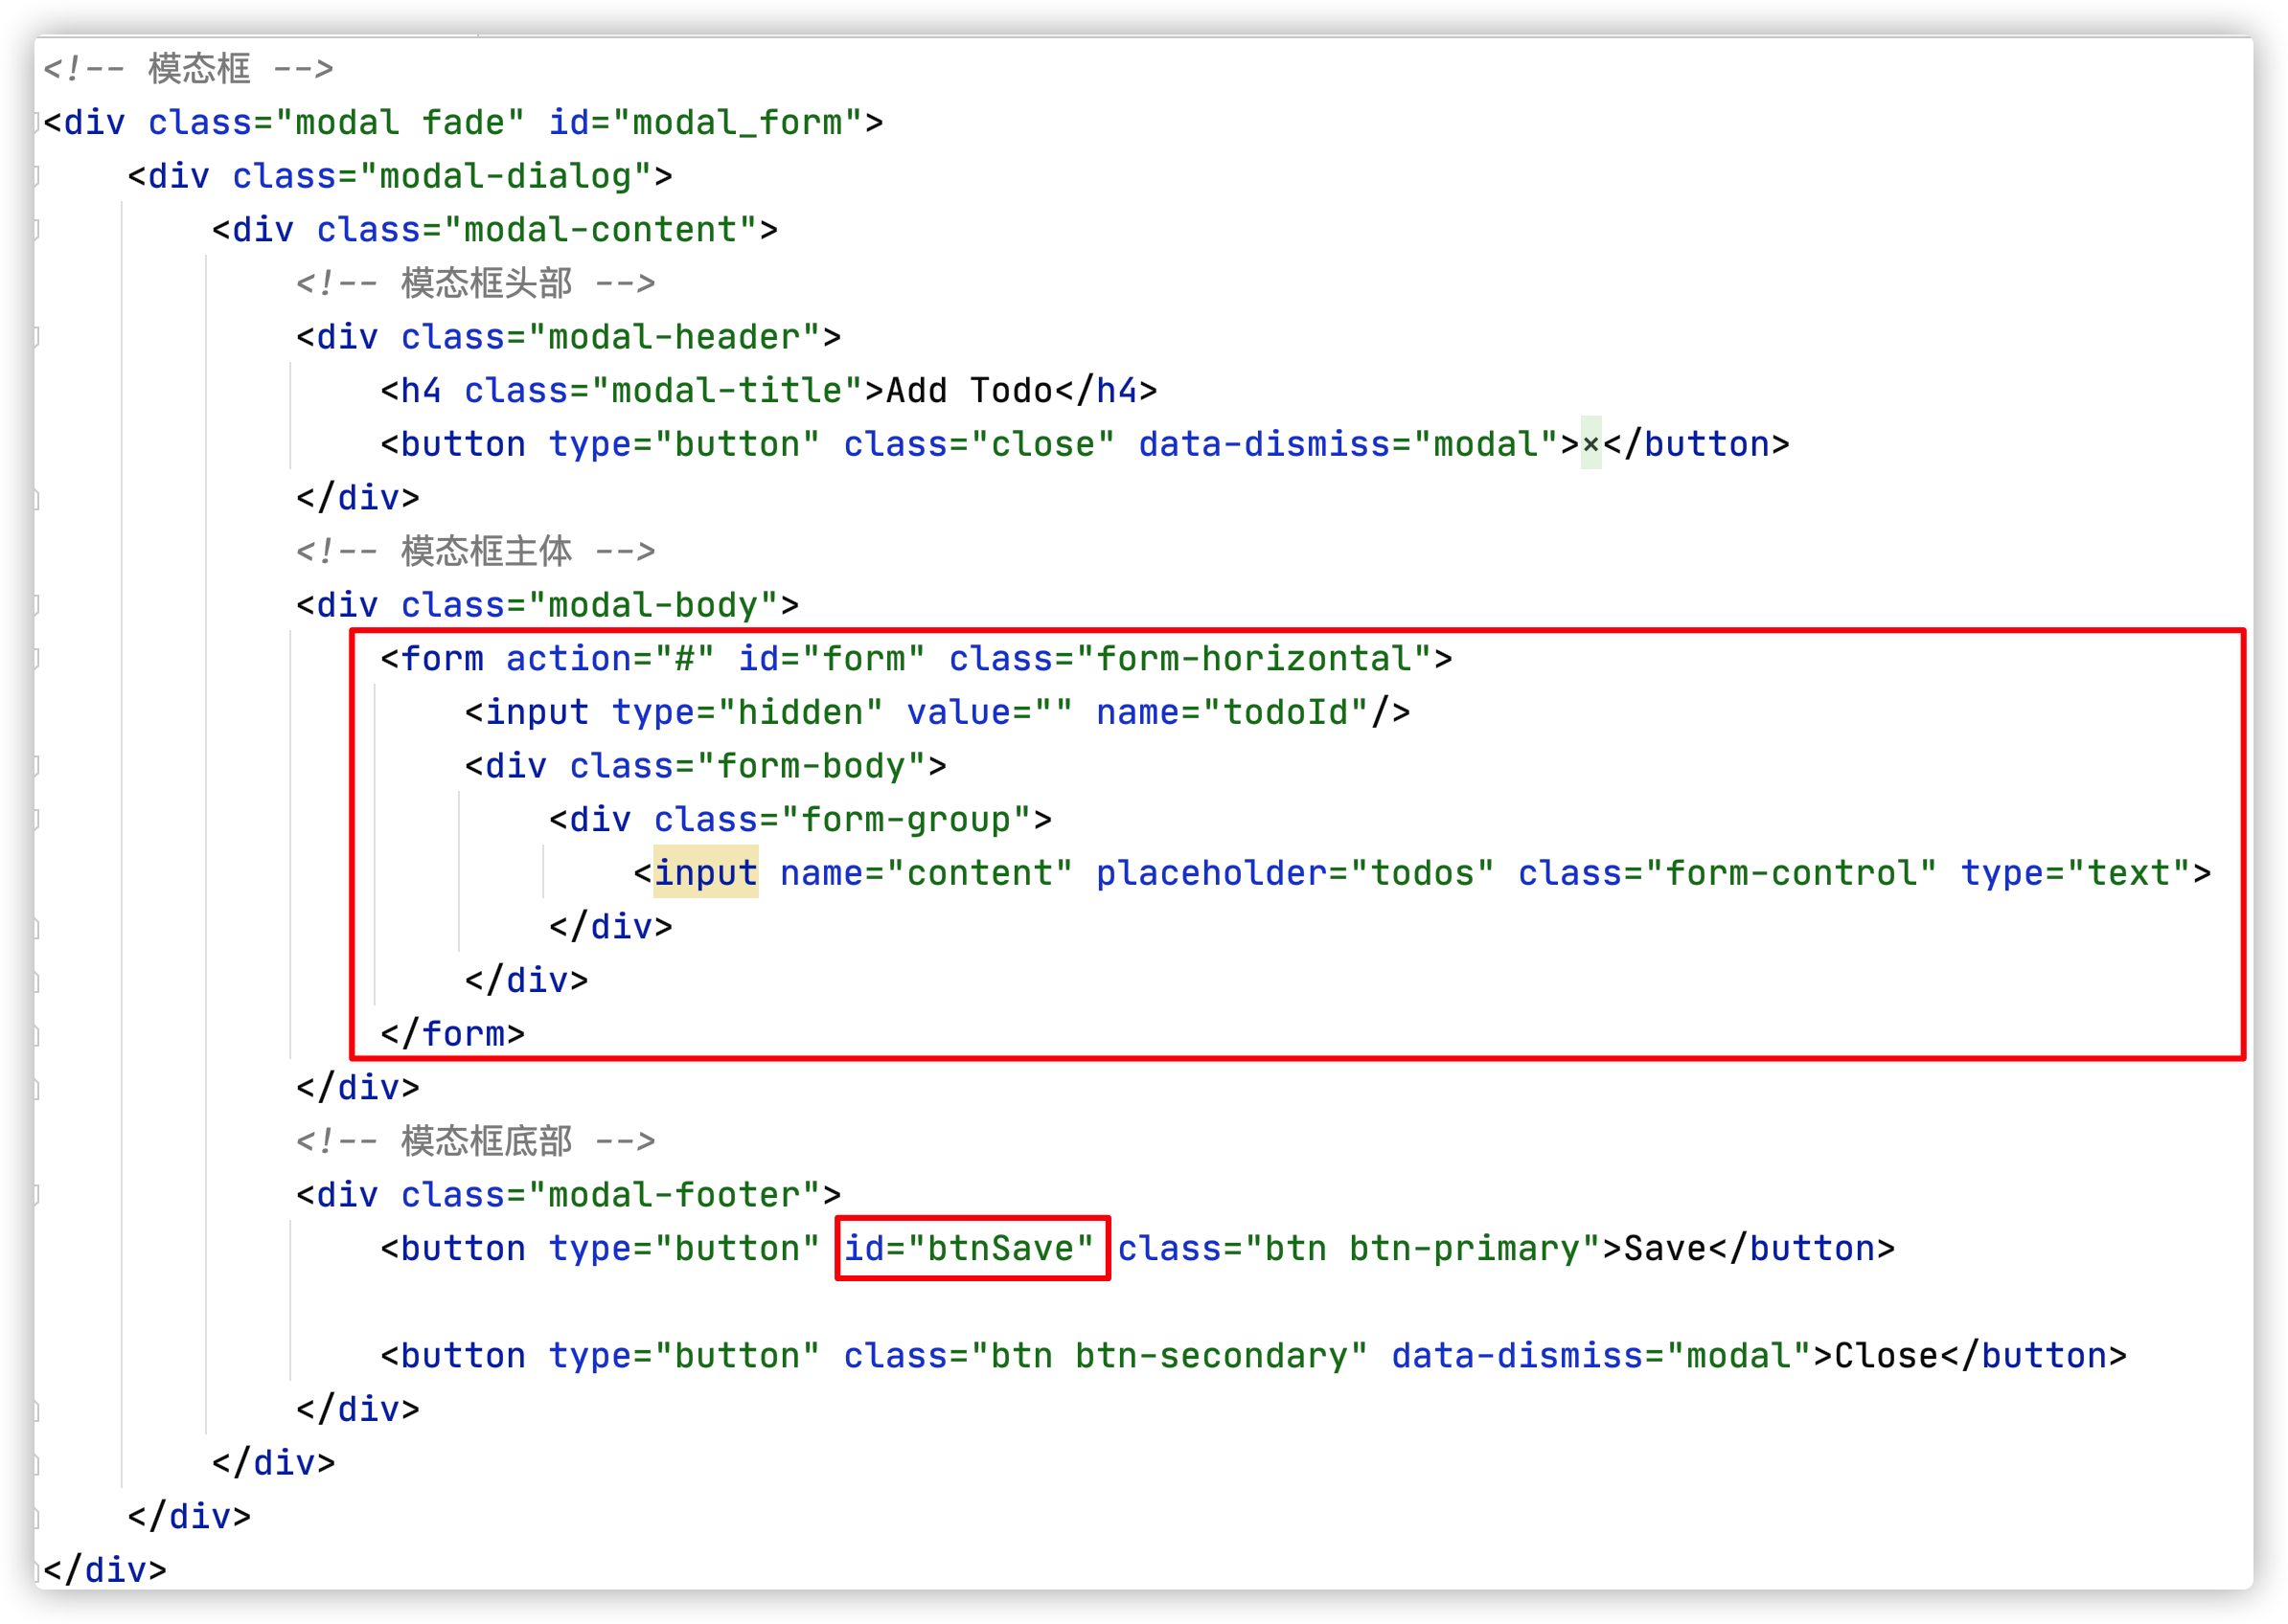
9.1.2 AjaxTodoList Demo
添加/编辑使用的模态对话框

Slide 22
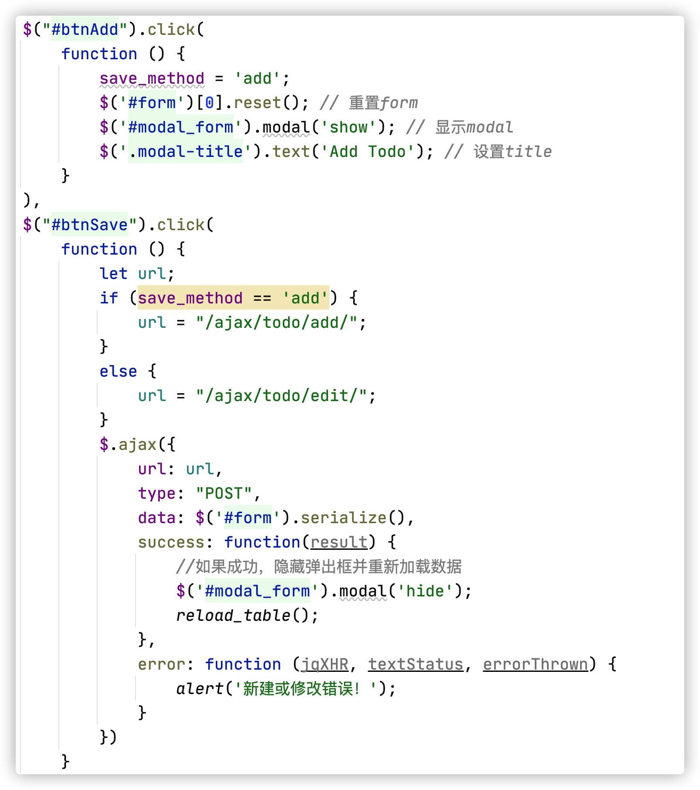
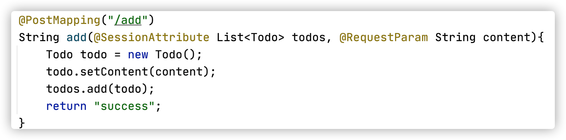
9.1.2 AjaxTodoList Demo
弹出模态对话框
提交请求
成功时更新列表

Slide 23
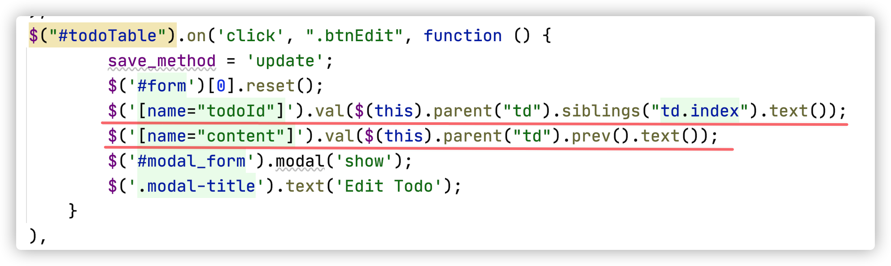
9.1.2 AjaxTodoList Demo
弹出编辑对话框

Slide 24
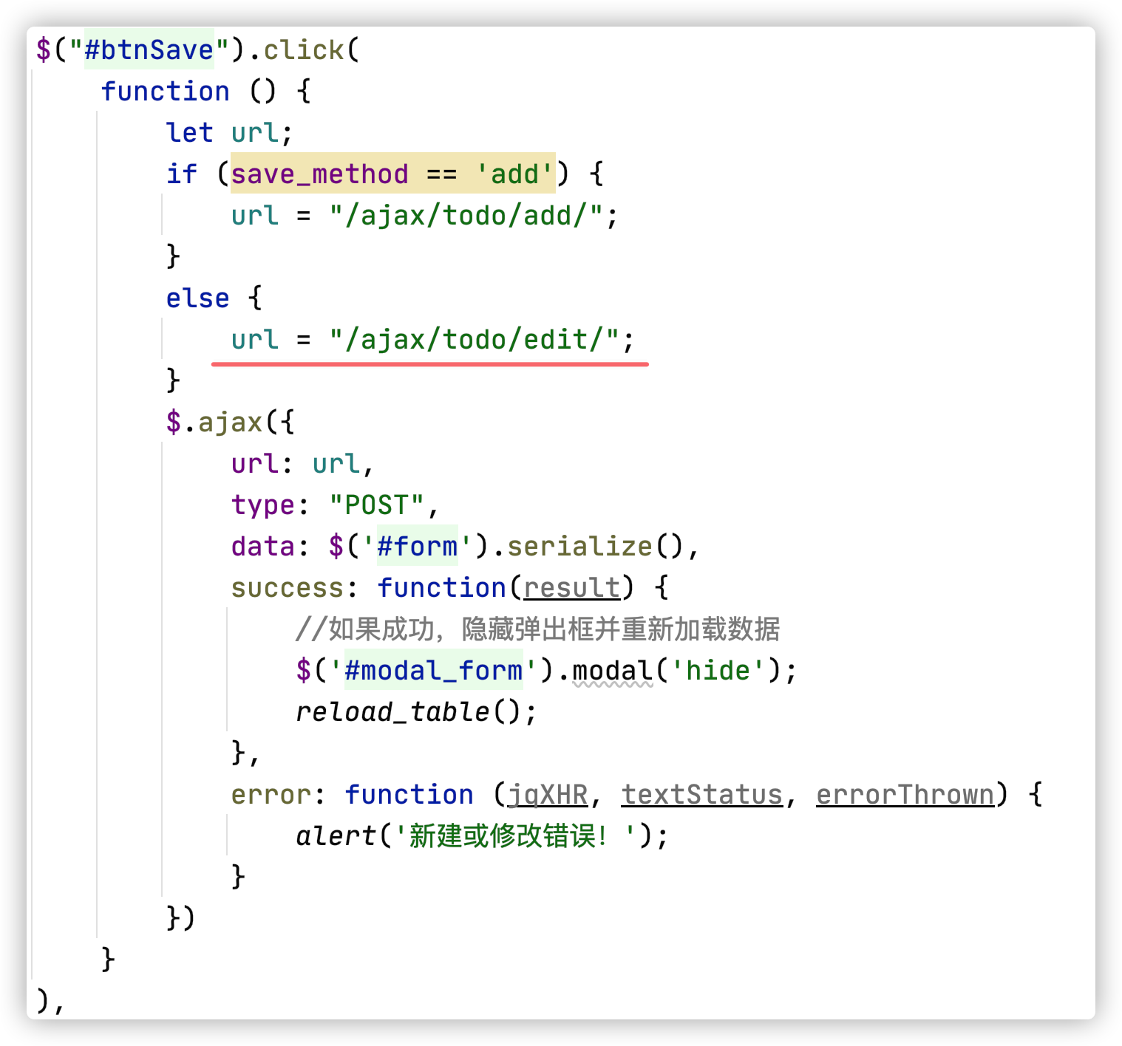
9.1.2 AjaxTodoList Demo
编辑保存

Slide 25
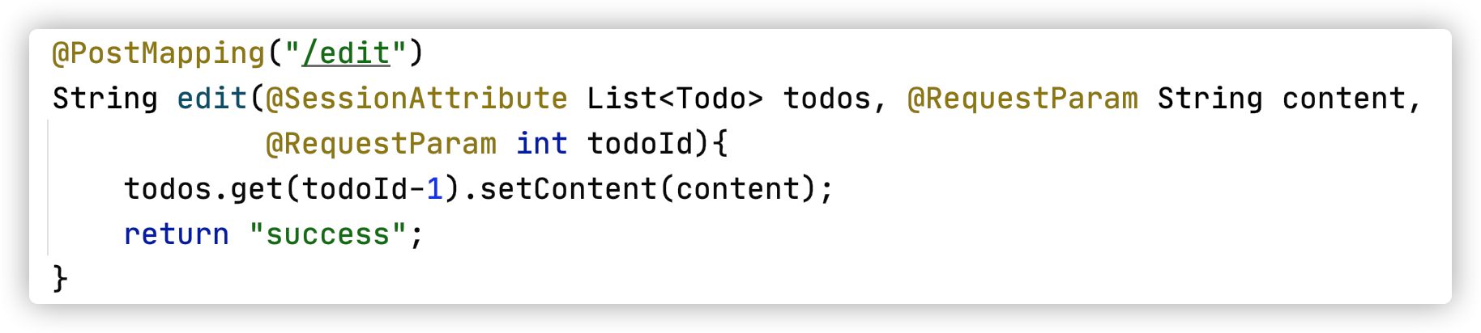
9.1.2 AjaxTodoList Demo
编辑保存的后端

Slide 26
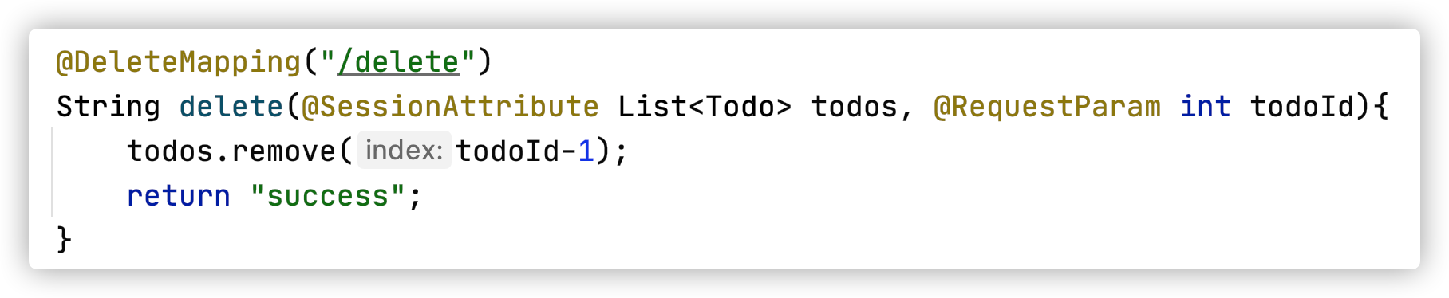
9.1.2 AjaxTodoList Demo
编辑保存的后端
删除的后端

Slide 27
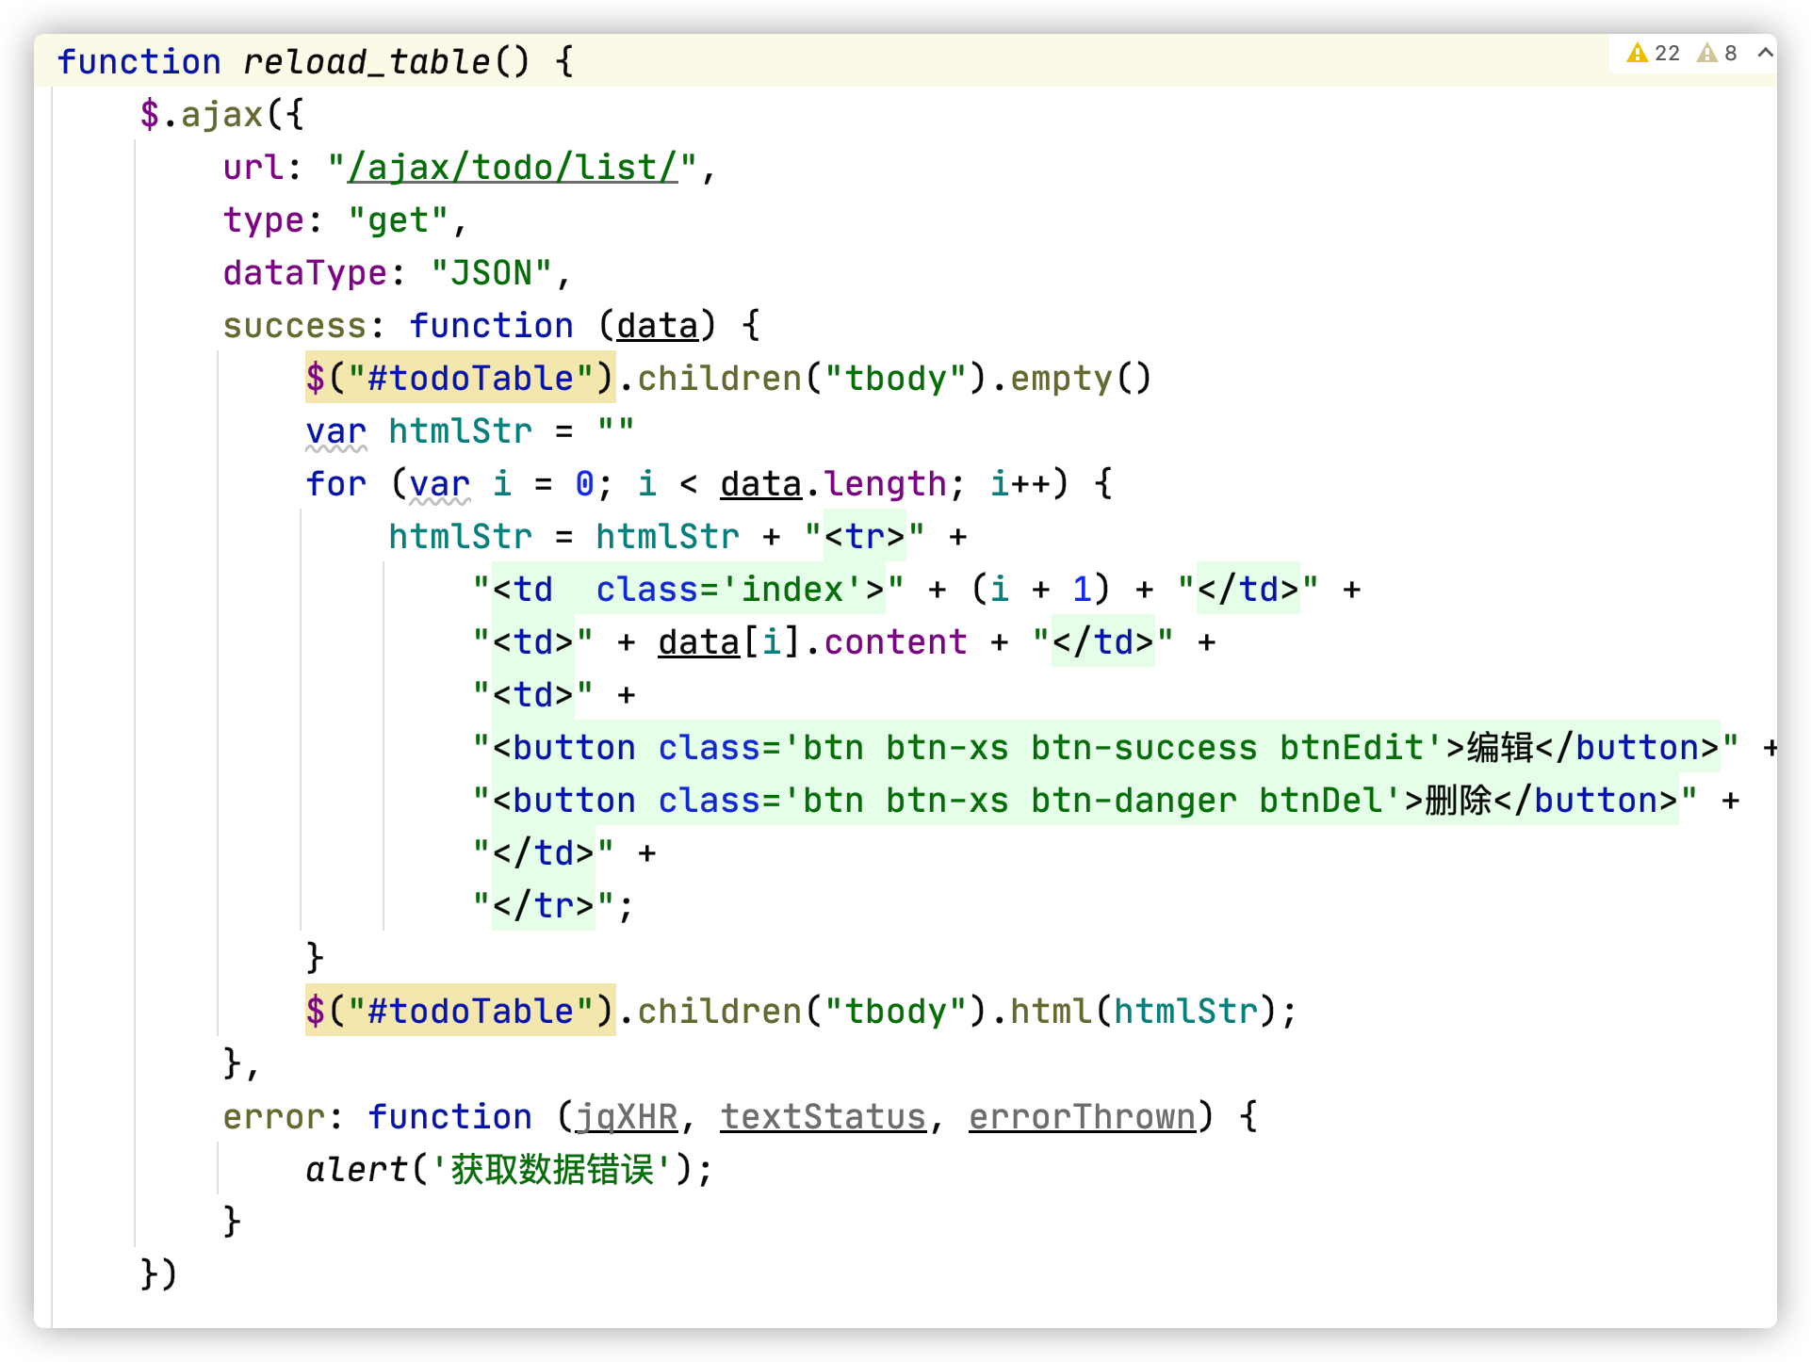
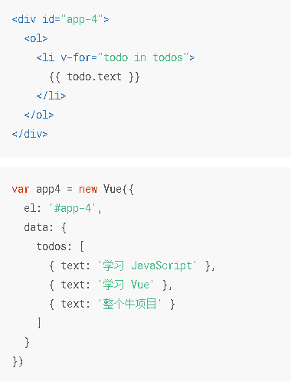
9.2.1 REST、前端数据绑定基本概念

Slide 28
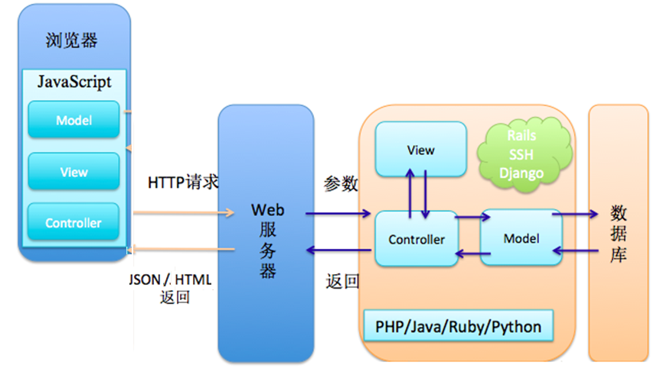
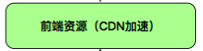

9.2.1 REST、前端数据绑定基本概念
APP
为多种终类型端提供接口

Slide 29
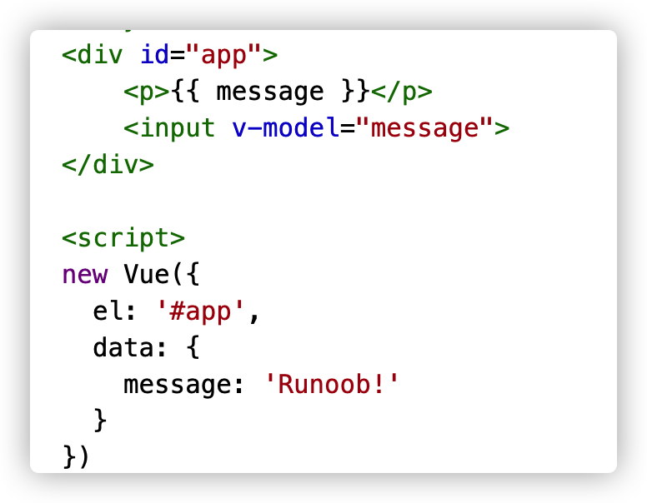
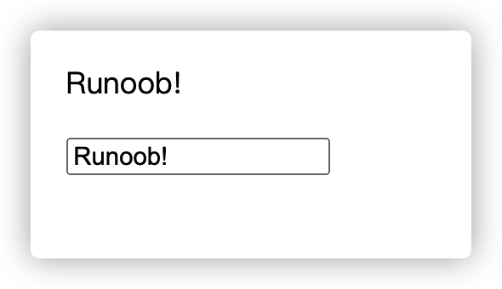
9.2.1 REST、前端数据绑定基本概念
数据绑定：VIEW和MODEL之间的映射关系
https://www.runoob.com/try/try.php?filename=vue2-v-model

Slide 30
9.2.1 REST、前端数据绑定基本概念
Web API:
使用HTTP协议通过网络调用的API，简而言之，Web API就是一个Web系统，通过访问URI可以与服务器完成信息交互，或者获得存放在服务器的数据信息等。常见的是XML、JSON等格式的返回数据，也称为“XML over HTTP”或“JSON over HTTP”。
REST API:
REST即表述性状态转移（英文：Representational State Transfer，简称REST）是Roy Fielding在2000年他的博士论文中提出来的一种软件架构风格。严格意义上的REST API应为遵循REST规定的约束和原则的一类Web API，目前很多不是严格遵循规定约束的API也被叫做REST风格的API，也就是广义的REST API。

Slide 31
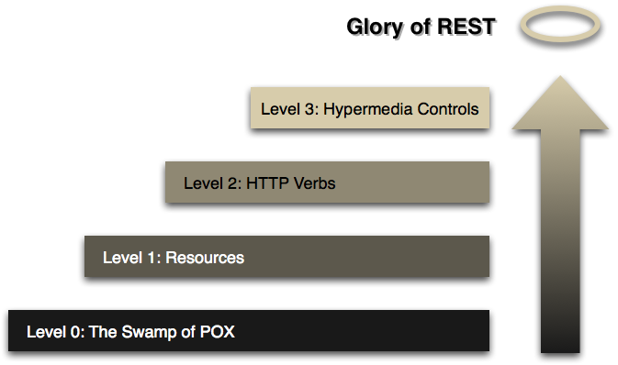
9.2.1 REST、前端数据绑定基本概念
Martin Fowler（敏捷开发模式创建人之一）在文章中介绍了表示REST API设计级别（成熟度）的Richardson Maturity Model：
REST LEVEL 0:仅使用HTTP作为传输方式，实际上只是远程方法调用（RPC）的一种具体形式。SOAP 和 XML-RPC 都属于
REST LEVEL 1:引入资源的概念,每个资源有对应的标识符
REST LEVEL 2:引入HTTP动词和HTTP状态码（GET/POST/PUT /PATCH/ DELETE）表示对资源的操作
REST LEVEL 3:引入HATEOAS概念（Hypermedia As The Engine Of Application State），在资源的表达中包含了链接信息，可以告诉客户端下一步可以做什么和可以操作资源的URI,使得客户端无需事先知道所有操作的URI

Slide 32
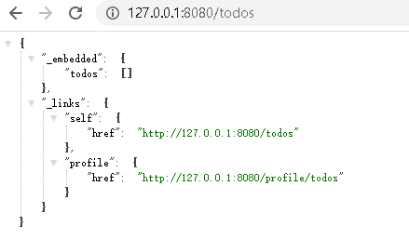
9.2.1 REST、前端数据绑定基本概念
HATEOAS的优点：
客户端只需要知道URI的固定入口即可根据需要访问到所有的资源，实现了客户端和服务器更好的解耦，只要固定入口不变，其它资源的URI发生变化时，不会受到影响。
HATEOAS的问题：
增加的内嵌资源的URI并不一定是前端想要的和方便使用的，特别是angular、vue等前端框架都有一套自己的路由机制，所以HATEOAS目前未得到广泛使用
HATEOAS示例

Slide 33
9.2.1 REST、前端数据绑定基本概念
HTTP方法的使用：URI和HTTP方法之间的关系可以认为是操作对象和操作方法的关系。
URI：表示资源，用于描述某种具体的数据信息
HTTP方法：表示对资源进行怎么的操作
方法名 | 说明
GET | 获取资源
POST | 新增资源
PUT | 更新已有资源
DELETE | 删除资源
PATCH | 更新部分资源
HEAD | 获取资源的元信息

Slide 34
9.2.1 REST、前端数据绑定基本概念
POST：在REST中POST一般用来生成新的资源，非幂等。
https://api.example.com/v1/friends
POST
https://api.example.com/v1/friends/12345
数据在服务器端完成注册，能够通过新的URI进行访问

Slide 35
9.2.1 REST、前端数据绑定基本概念
PUT：用发送的数据完全替换原有的资源信息。幂等
PATCH：只是更新资源的某部分数据，如只更新用户信息中的昵称字段
DELETE:删除指定的资源
POST
https://api.example.com/v1/friends
将新数据注册到URI之下
PUT
https://api.example.com/v1/friends/12345
更新指定的数据本身

Slide 36
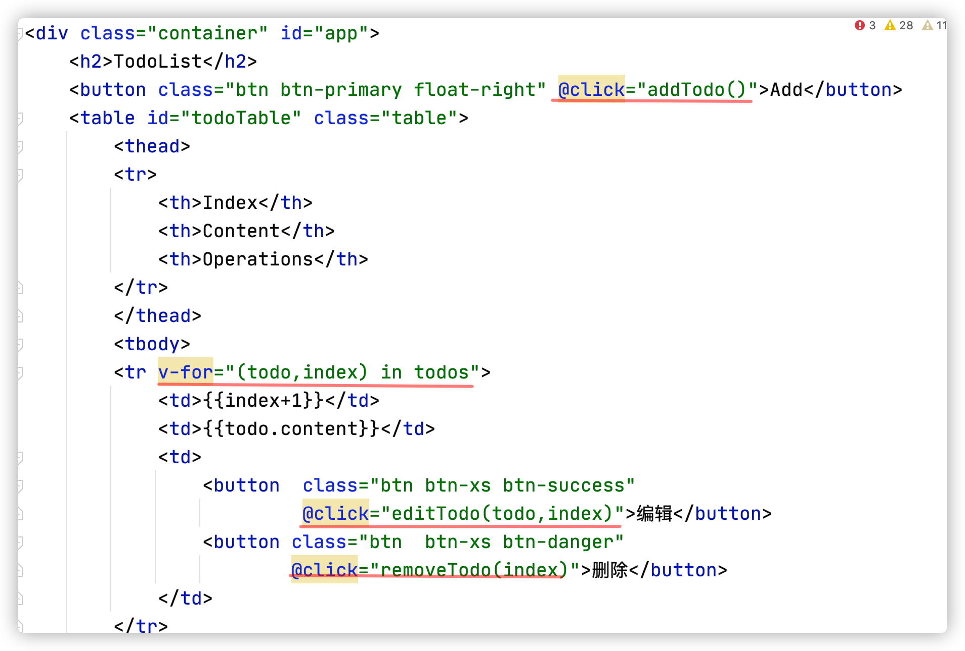
9.2.2 REST+VUE Todolist

Slide 37
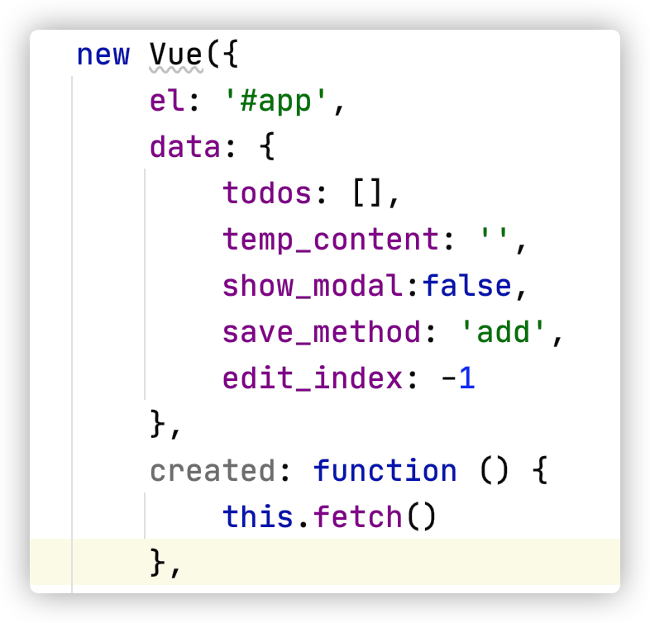
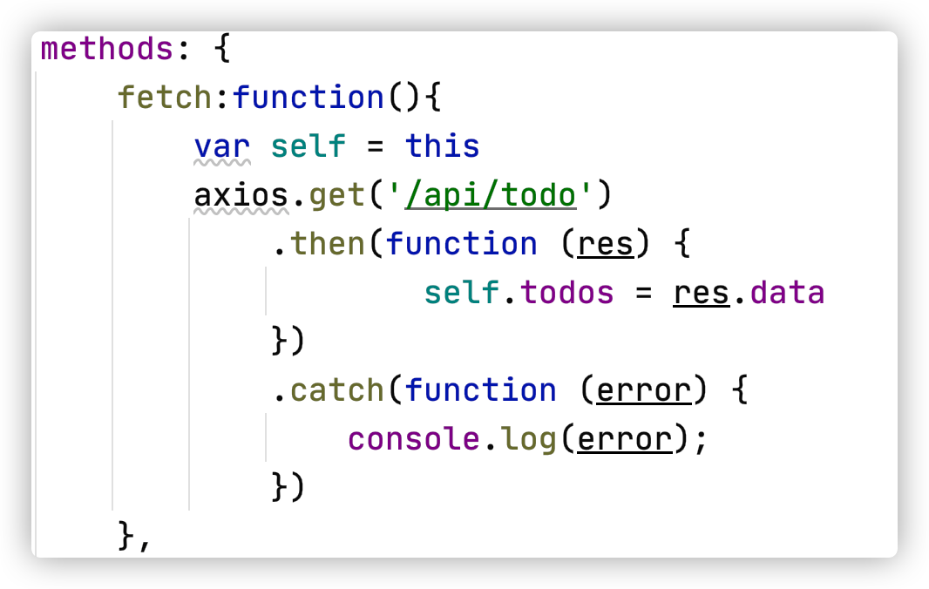
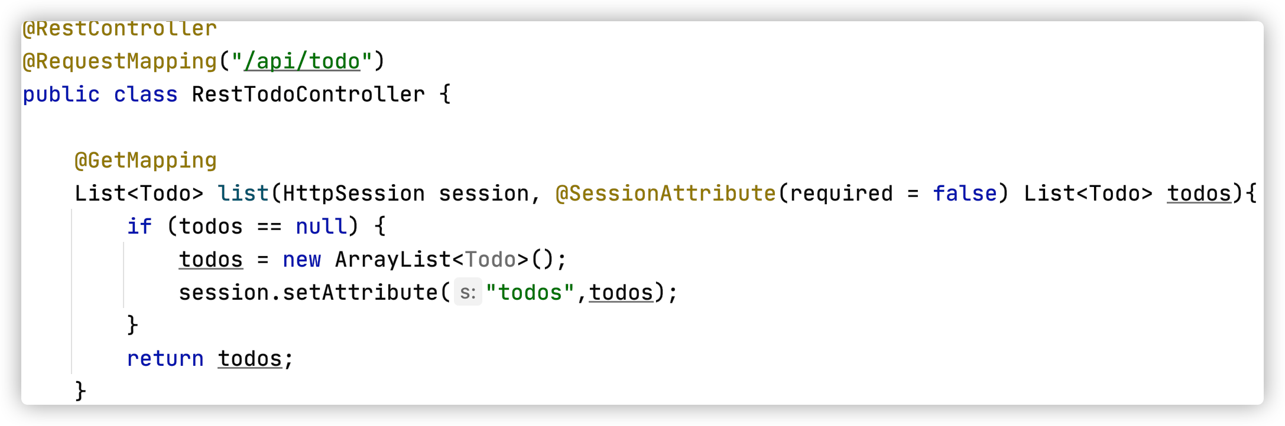
9.2.2 REST+VUE Todolist

Slide 38
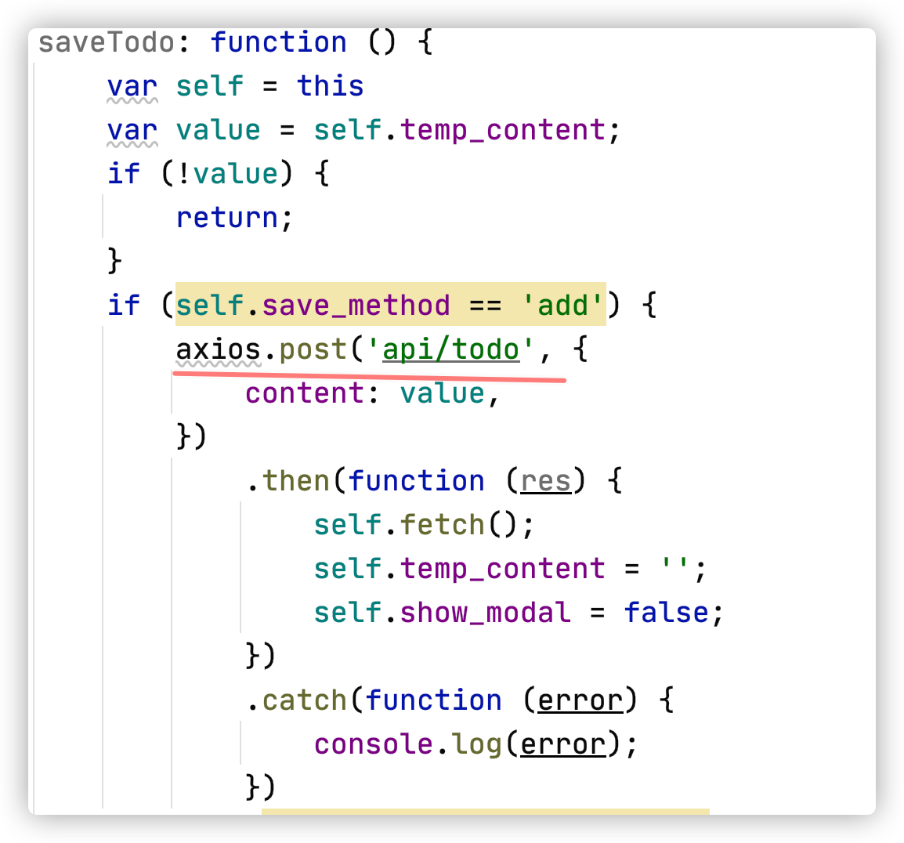
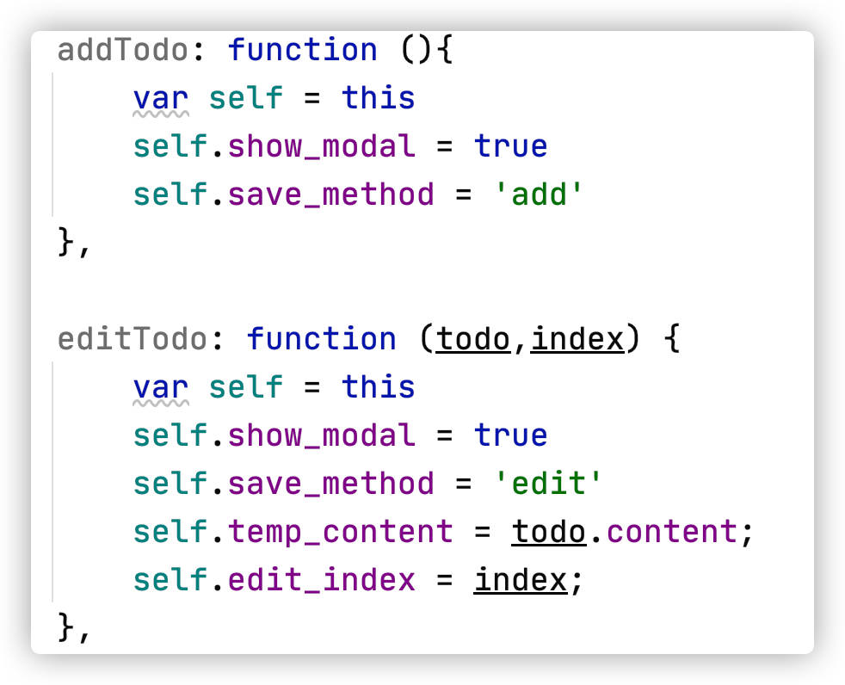
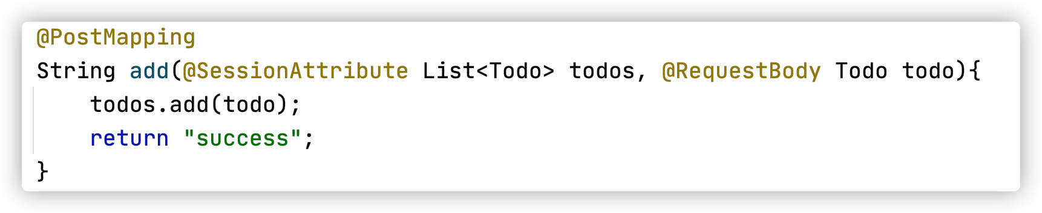
9.2.2 REST+VUE Todolist

Slide 39
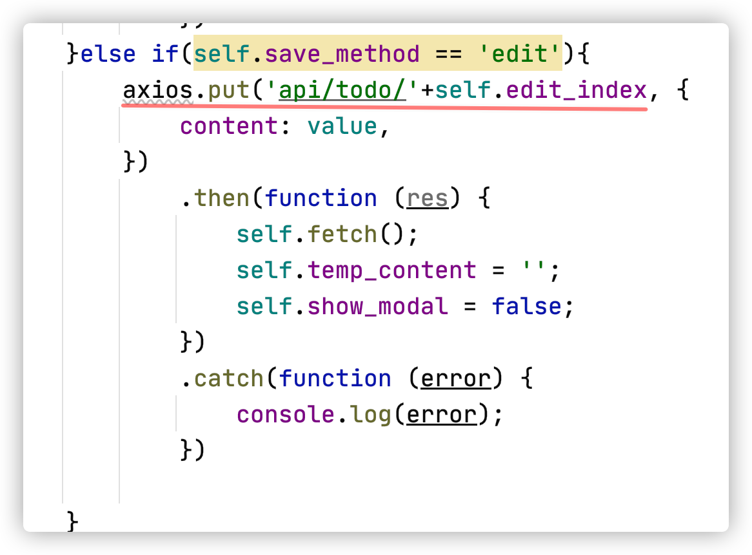
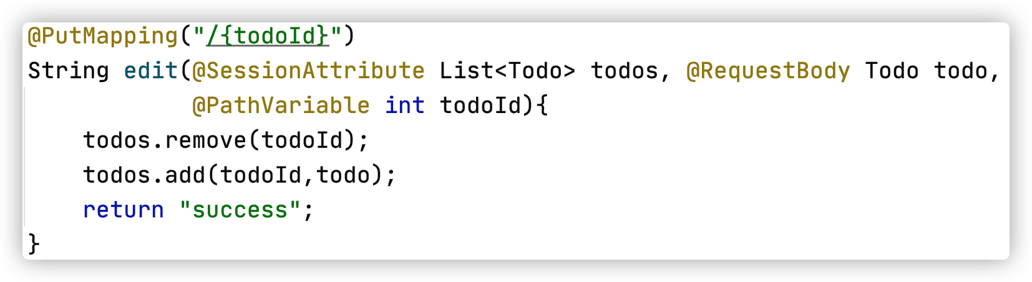
9.2.2 REST+VUE Todolist

Slide 40
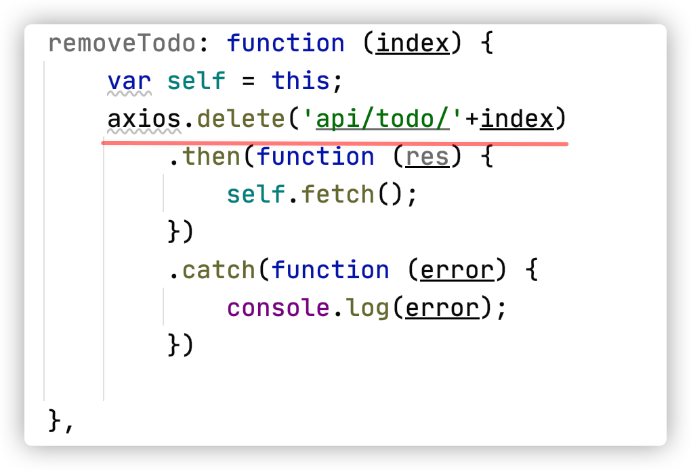
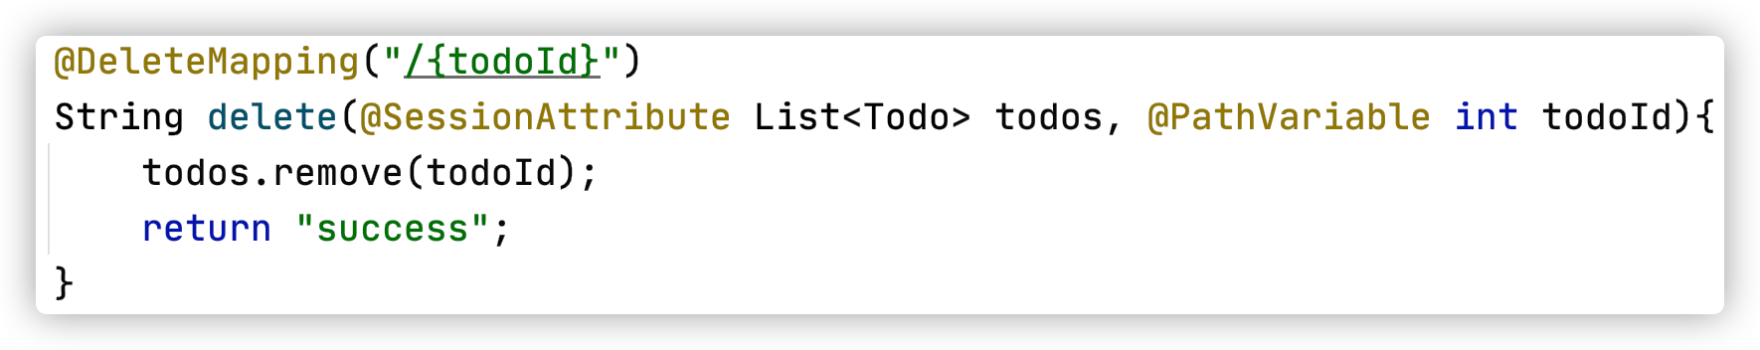
9.2.2 REST+VUE Todolist

